Slide 1
הנדסת שירות
מצגת 2:
להבין כיצד לקוחות חושבים?
ד"ר נדב גולדשמידט

Slide 2
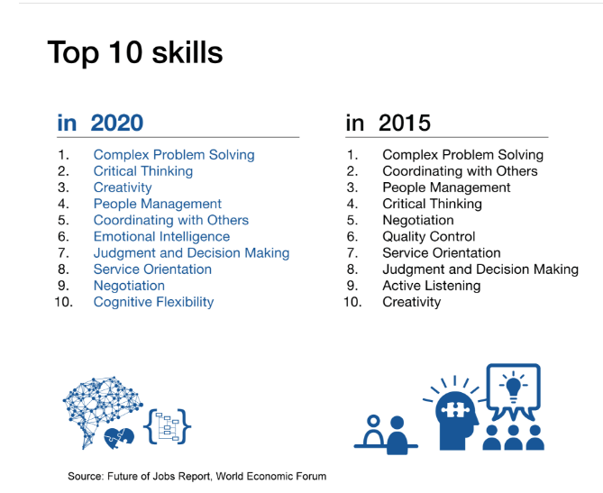

Slide 3
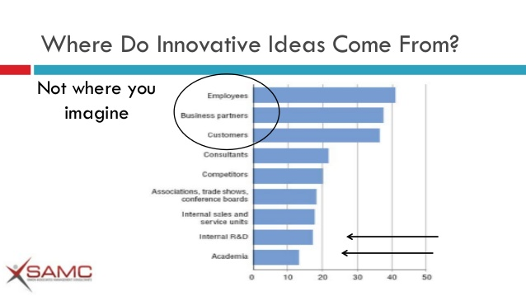
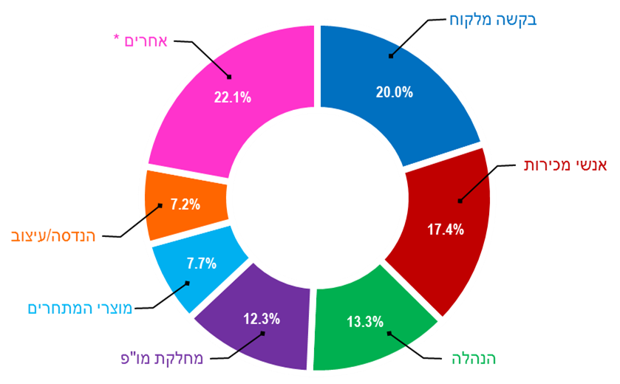
מפיצים, מחלקת שירות, סיעור מוחות, סקר לקוחות, וכד'.
עובדים
שותפים עסקיים
לקוחות
מו"פ

Slide 4
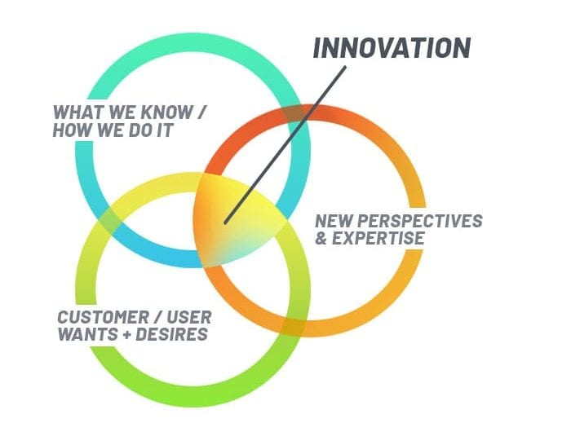

Slide 5
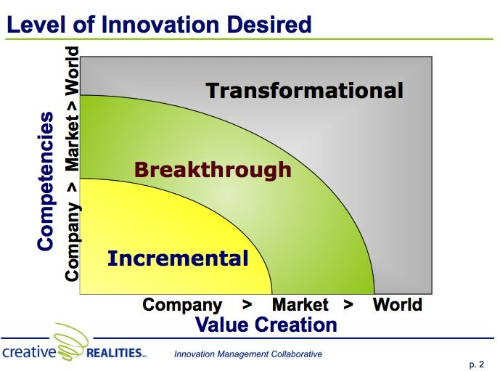

Slide 6
הכול מתחיל בציפיות של הלקוחות
כל הזכויות שמורות לד"ר נדב גולדשמידט

Slide 7
ציפיות זה:
איכות השירות שאנשים רוצים
ציפיות נבנות בראש של הלקוח.
קשה לחשוף
סובייקטיבי
דינמי
לציפיות שלושה זמנים שונים...
כל הזכויות שמורות לד"ר נדב גולדשמידט

Slide 8
מבנה ציפיות הלקוח

Slide 9
גורמים המשפיעים על
ציפיות הלקוחות
אלטרנטיבות
דחיפות
משתני סיטואציה
משתני דמוגרפיה: גיל, השכלה, מגדר
משתני אישיות
כל הזכויות שמורות לד"ר נדב גולדשמידט

Slide 10
פרדוקס הציפיות של לקוחות

Slide 11
לאחר שהשירות מסופק עוברים לבחון כיצד הלקוחות
העריכו את השירות
כל הזכויות שמורות לד"ר נדב גולדשמידט

Slide 12
לקוחות מעריכים את השירות
על מספר מימדים

Slide 13
גורמים המשפיעים על
הערכת השירות של לקוחות
מחיר
כישלונות
עקביות
הגינות
כל הזכויות שמורות לד"ר נדב גולדשמידט

Slide 14
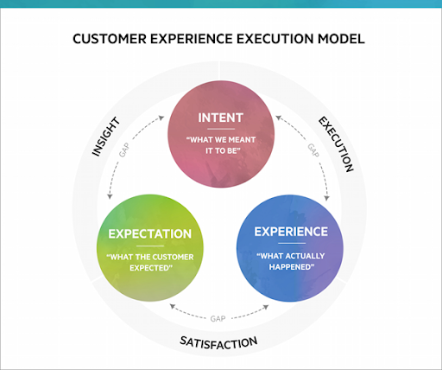

Slide 15
מודל פערי
איכות השירות
שירות מצופה
שירות
נתפס
הלקוח
החברה
מתן השירות
תקשורת חיצונית עם הלקוחות
קביעת סטנדרטים של שירות בהתאם להערכת הציפיות
הערכת החברה את ציפיות הלקוחות

